Slide 1
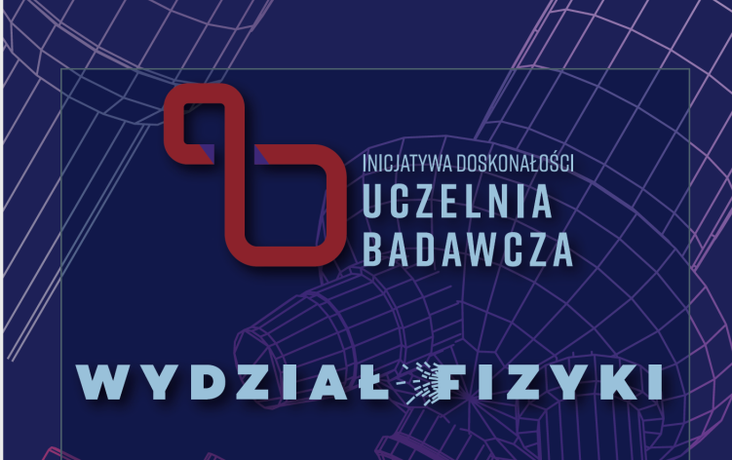
High performance assembly facility of advanced Micro-Pattern Time Projection Chambers for Nuclear Astrophysics and Dark Matter search experiments
Wojciech Dominik
Infrastruktura badawcza IDUB, 27.02.2023

Slide 2
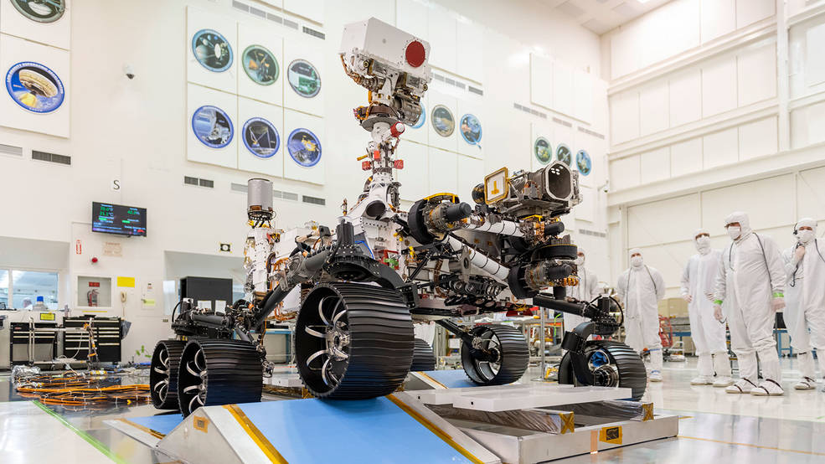
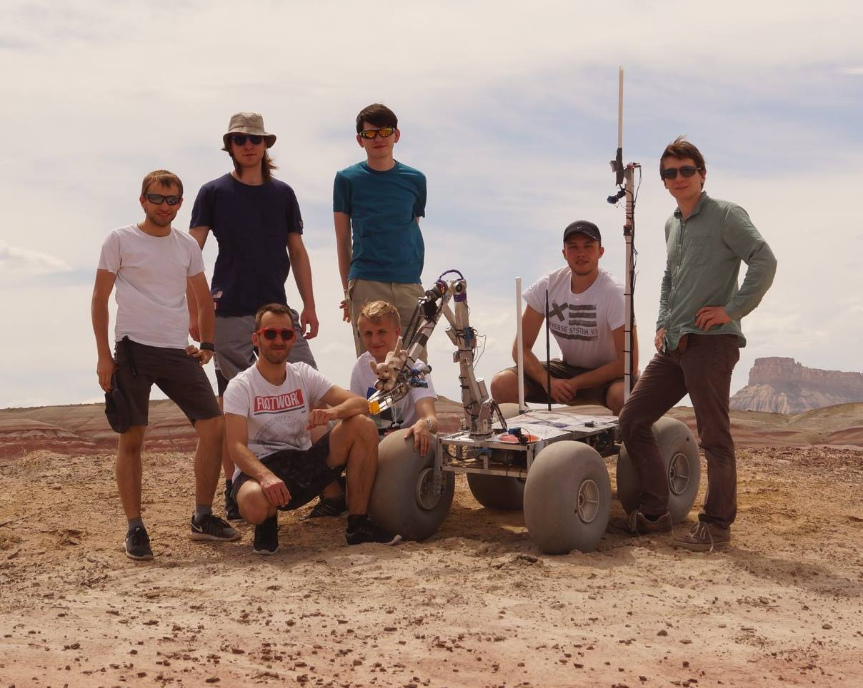
Mission:
Creating opportunities for future generations of scientists and creating a strong infrastructural base to conduct world-class research
The Launch of NASA's Next Mars Rover, Perseverance
UNIVERSITY OF WARSAW Mars ROVER TEAM

Slide 3
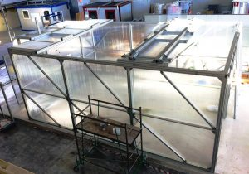
Konieczna praca w pomieszczeniach o wysokiej czystości pyłowej
Assembly of XENONnT Cleanroom at LNGS. Foto: Roberto Corrieri/XENON

Slide 4
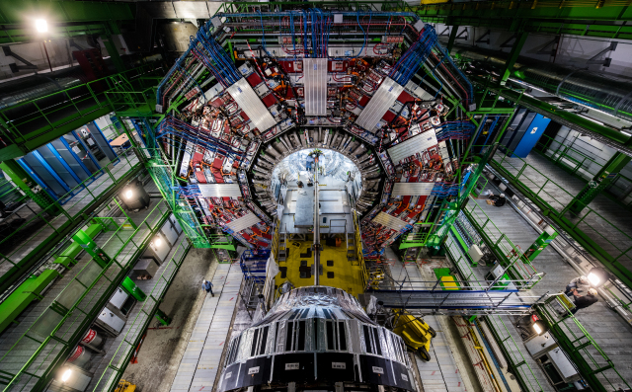
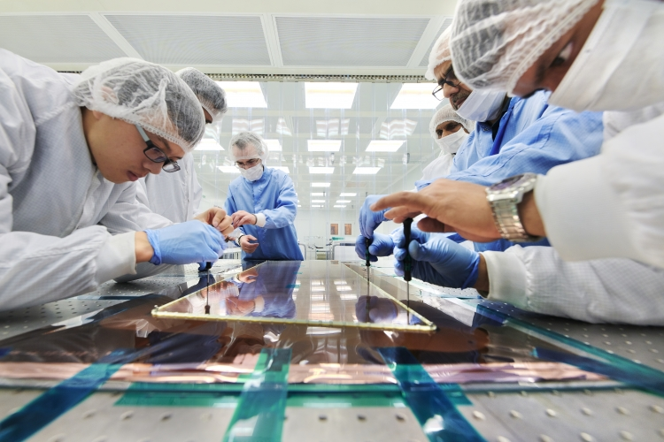
Zaawansowane współczesne badawcze przedsięwzięcia doświadczalne
Aparatura CMS/LHC

Slide 5
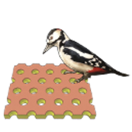
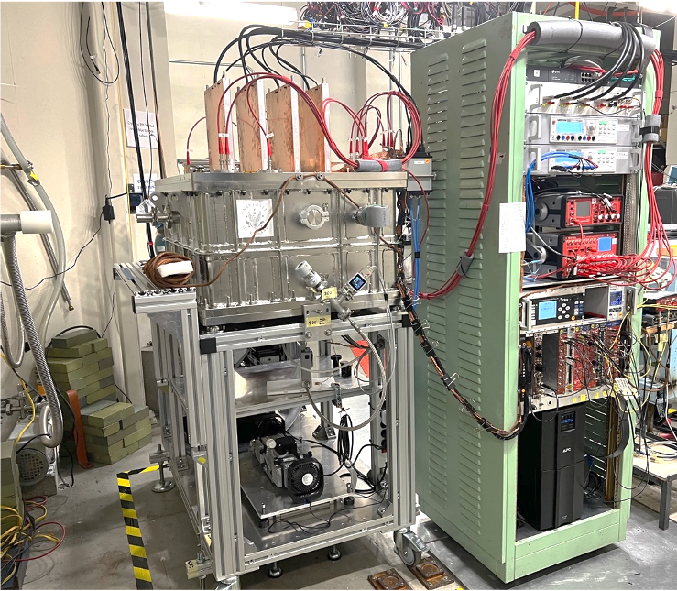
¹⁶O photodisintegration experiment @ HIγS (April-September, 2022)
Warsaw TPC
Warsaw Time Projection Chamber

Slide 6
¹⁶O photodisintegration experiment @ HIγS (April-September, 2022)
Warsaw TPC
Example 3-particle topology: raw data
U
V
E_{γ}=13.9 MeV
Pressure: 250 mbar
Sampling: 12.5 MHz
UVW sum
W

Slide 7
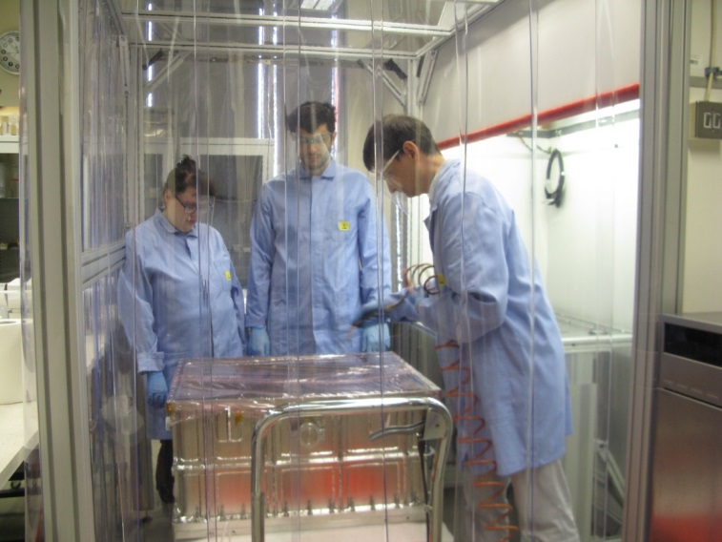
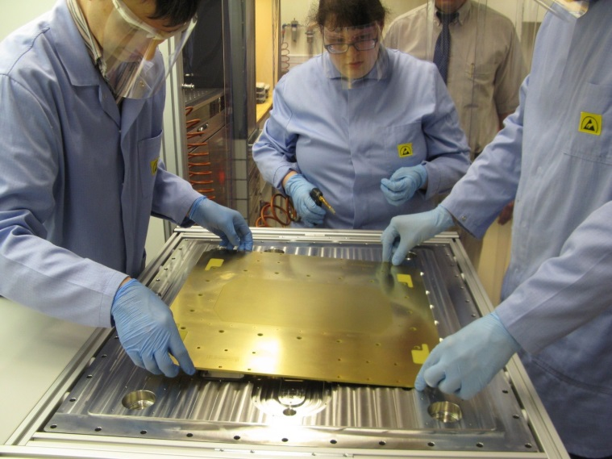
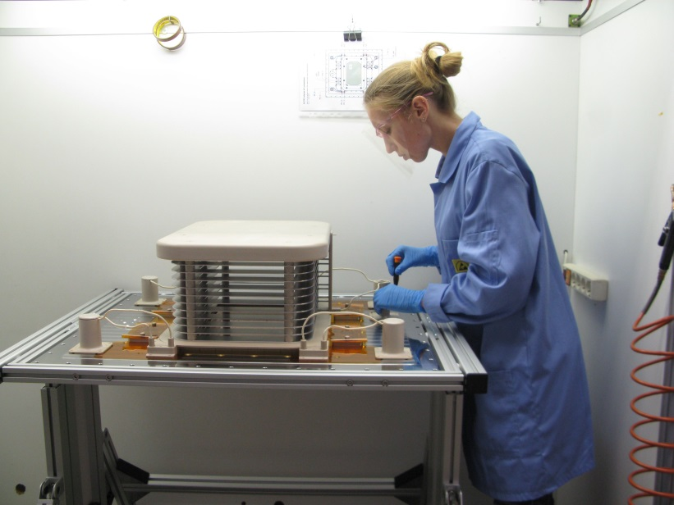
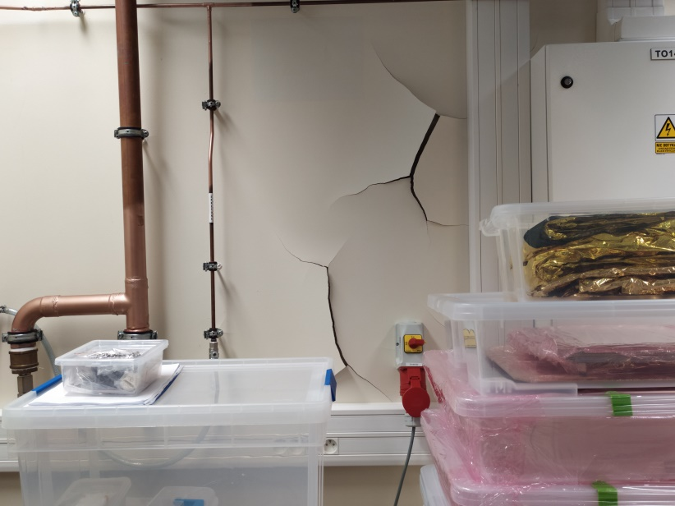
Montaż Warsaw TPC w 1.44 Pasteura 5
Stan pomieszczenia 1.44 !!!

Slide 8
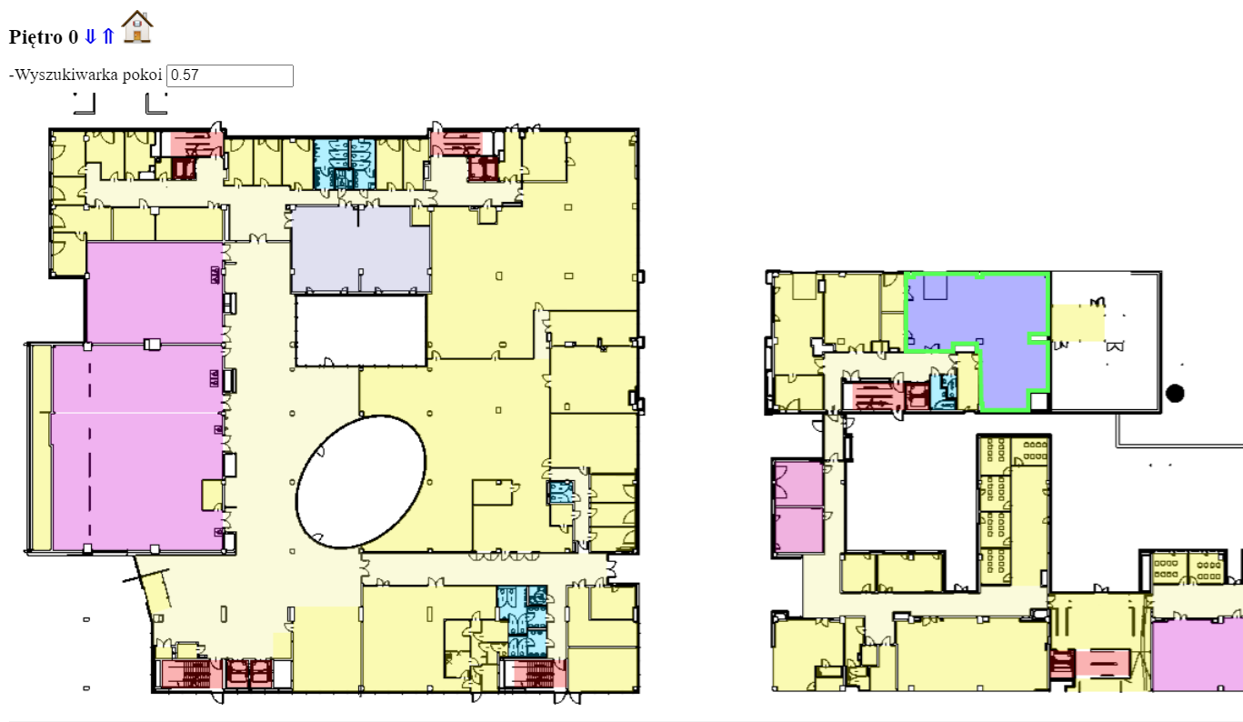
Nowa aranżacja 0.57/0.58 Pasteura 5

Slide 9
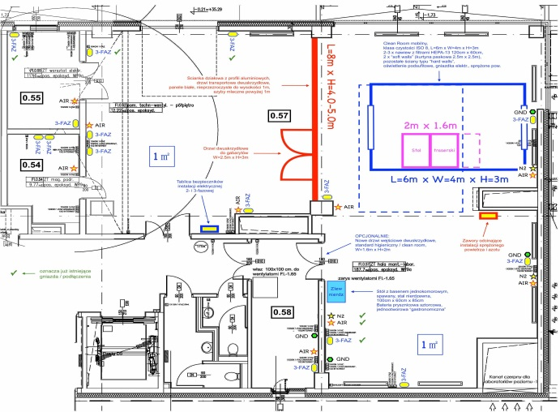
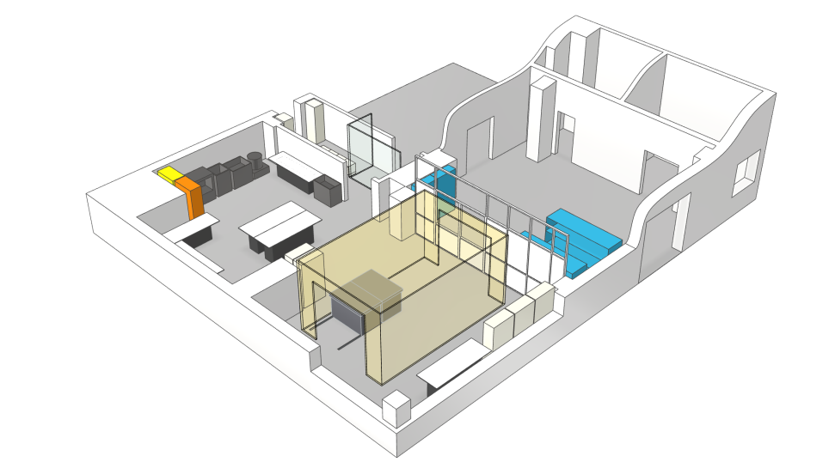
Nowa aranżacja 0.57/0.58

Slide 10
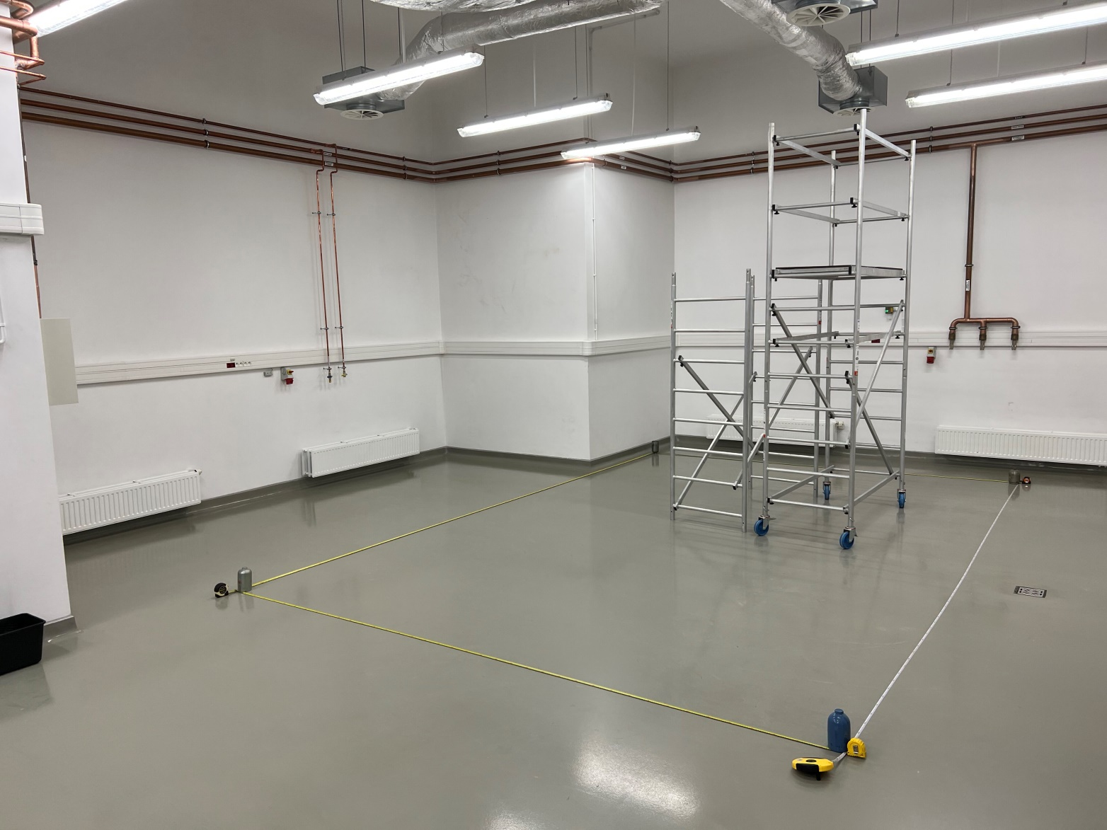
Nowa aranżacja 0.57/0.58

Slide 11
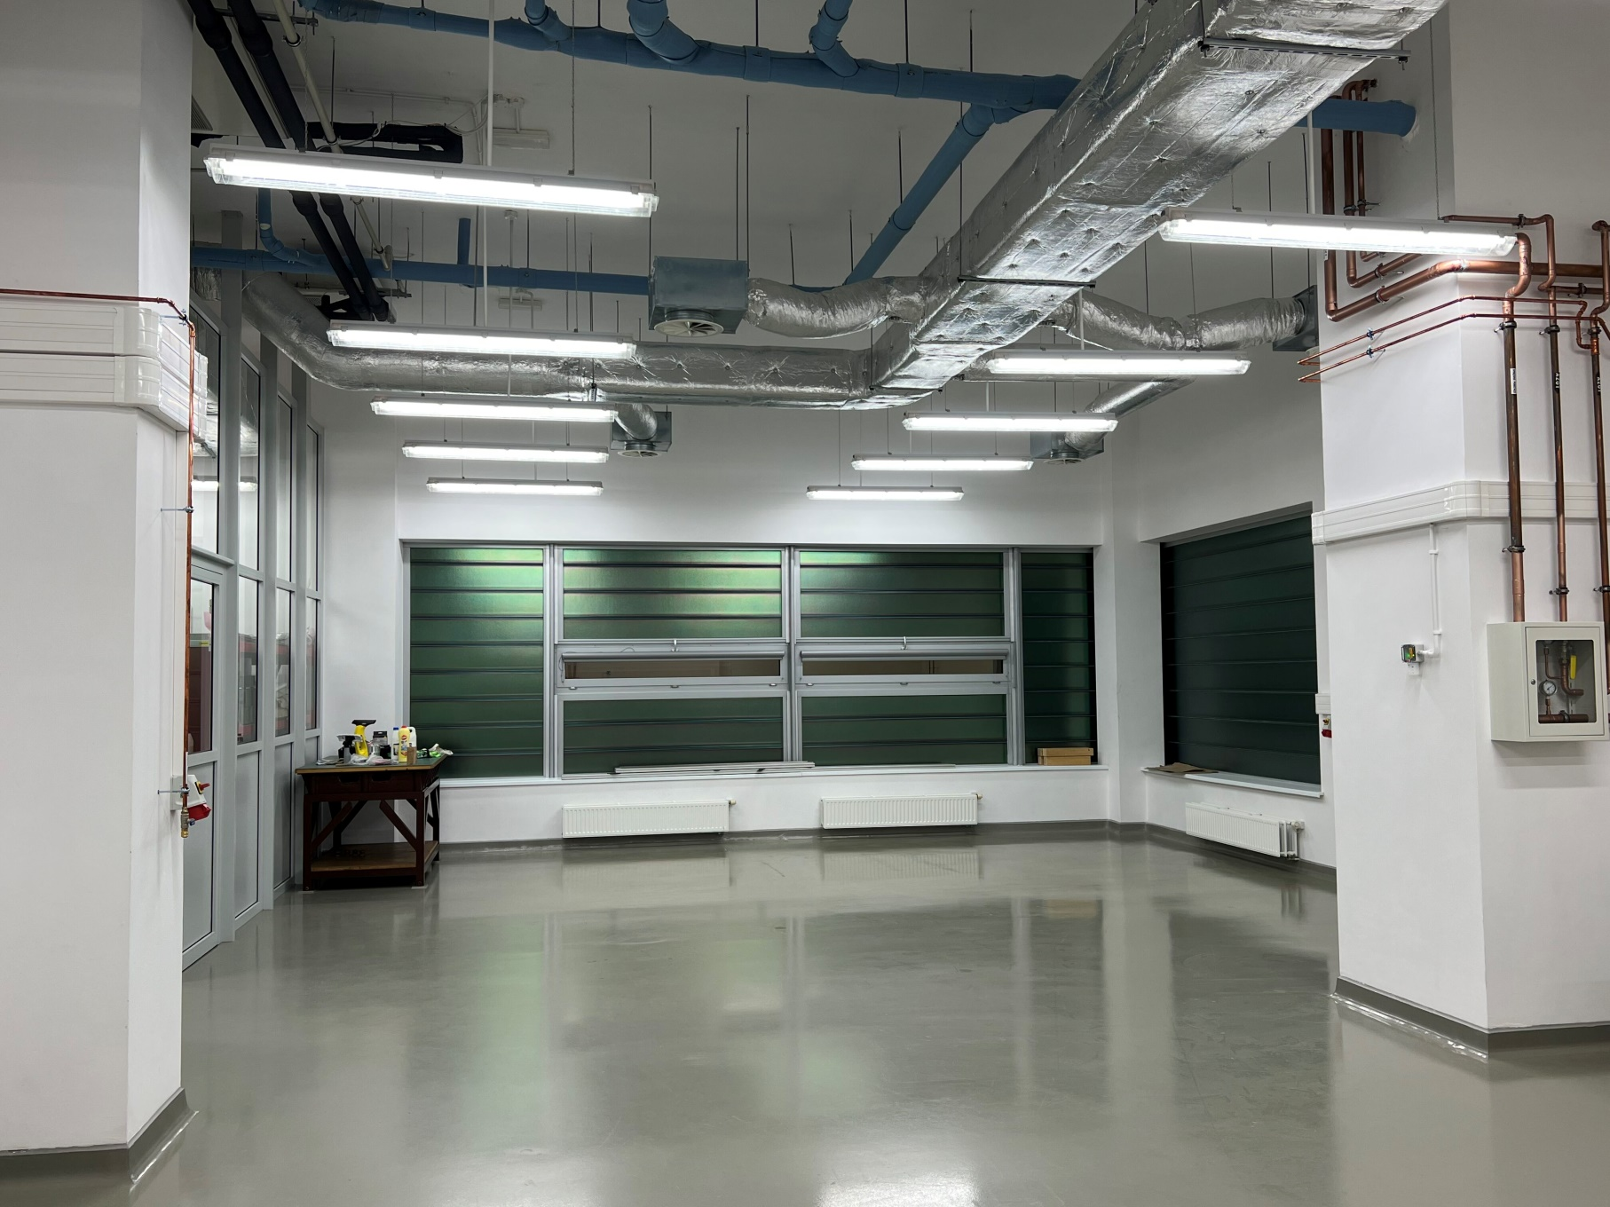
Nowa aranżacja 0.57/0.58

Slide 12
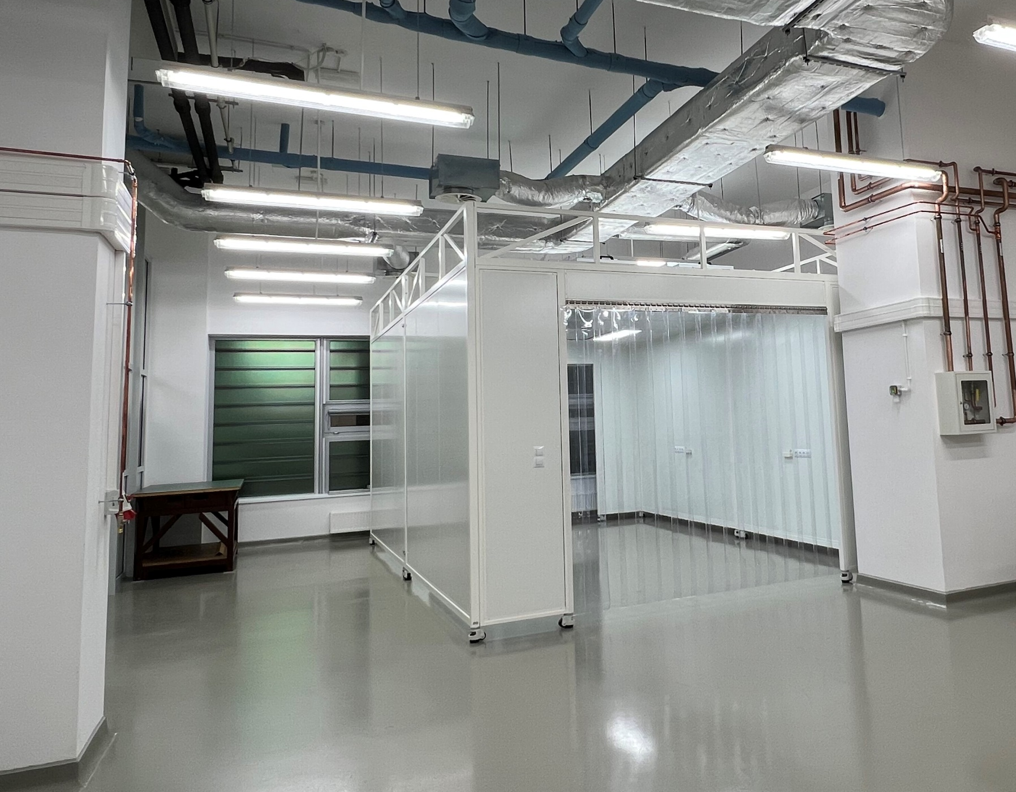
Clean-room „mobilny”

Slide 13
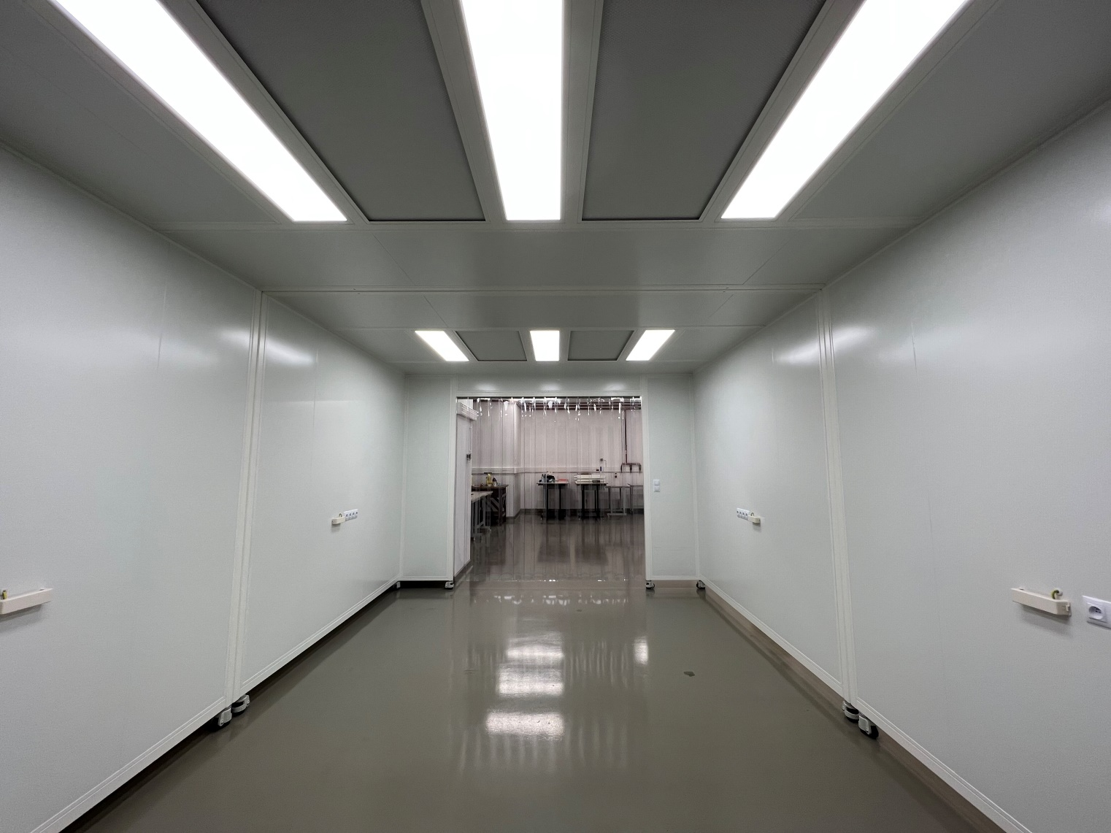
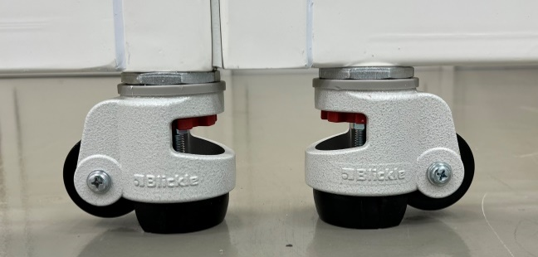
Clean-room „mobilny”

Slide 14
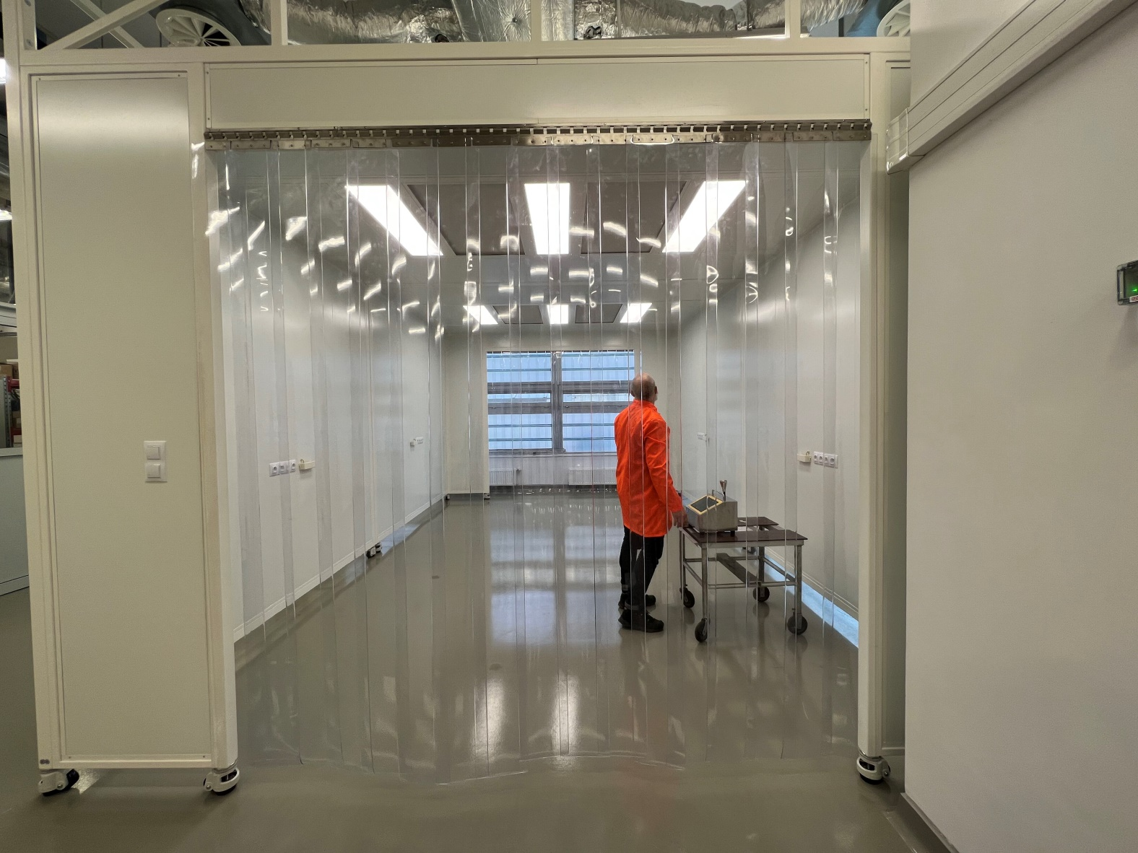
Certyfikacja

Slide 15
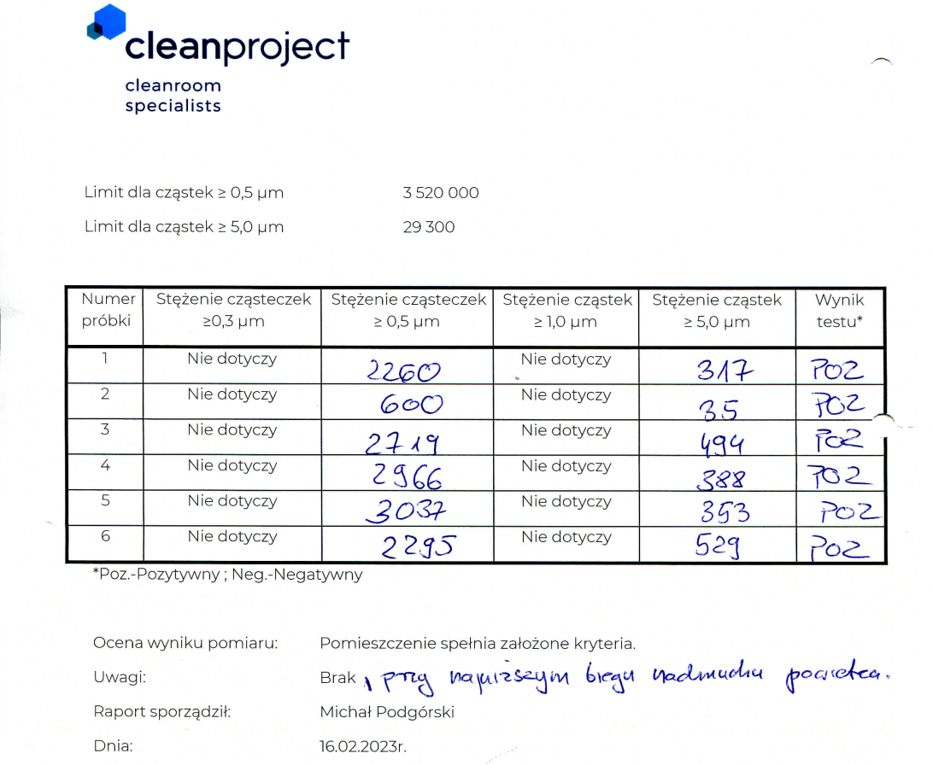
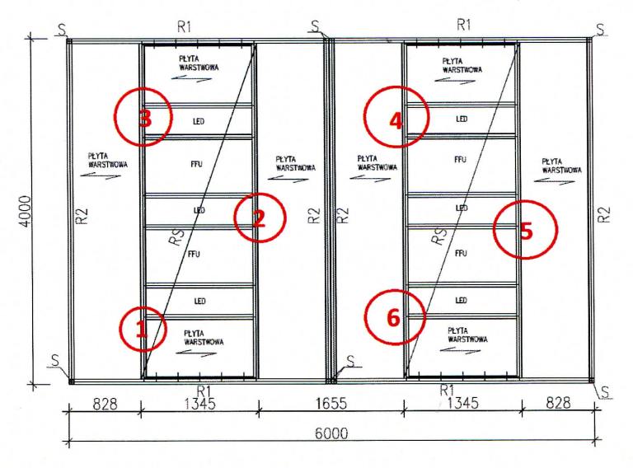
Protokół certyfikacji cleanroom 16.02.2023

Slide 16
Finalizacja Inwestycji „clean-room” do czystego montażu aparatury pomiarowej.
Pozostało do zrobienia:
Zakup i instalacja pomocniczego wyposażenia – półki, stoły, szafki, odkurzacz
Zakup materiałów i drobnego sprzętu – kombinezony, środki czyszczące, rękawiczki, maty czyszczące itp.
Doprowadzenie wody i odpływu – zlew
Adaptacja bocznego pomieszczenia na przebieralnię
Wstępne uruchomienie w trakcie bieżącego roku
Zakończenie inwestycji do końca 2023
Konieczne:
Regulamin korzystania z infrastruktury clean-room
Ustalenie zasad dalszego utrzymania infrastruktury

Slide 17
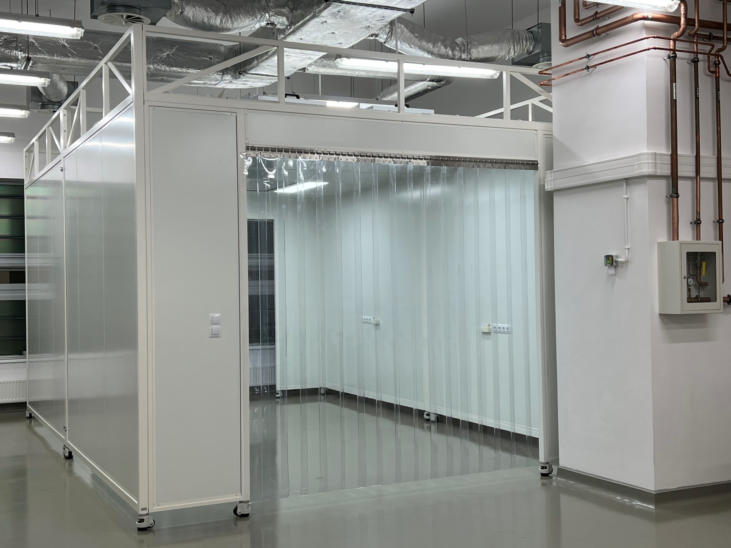

Slide 18
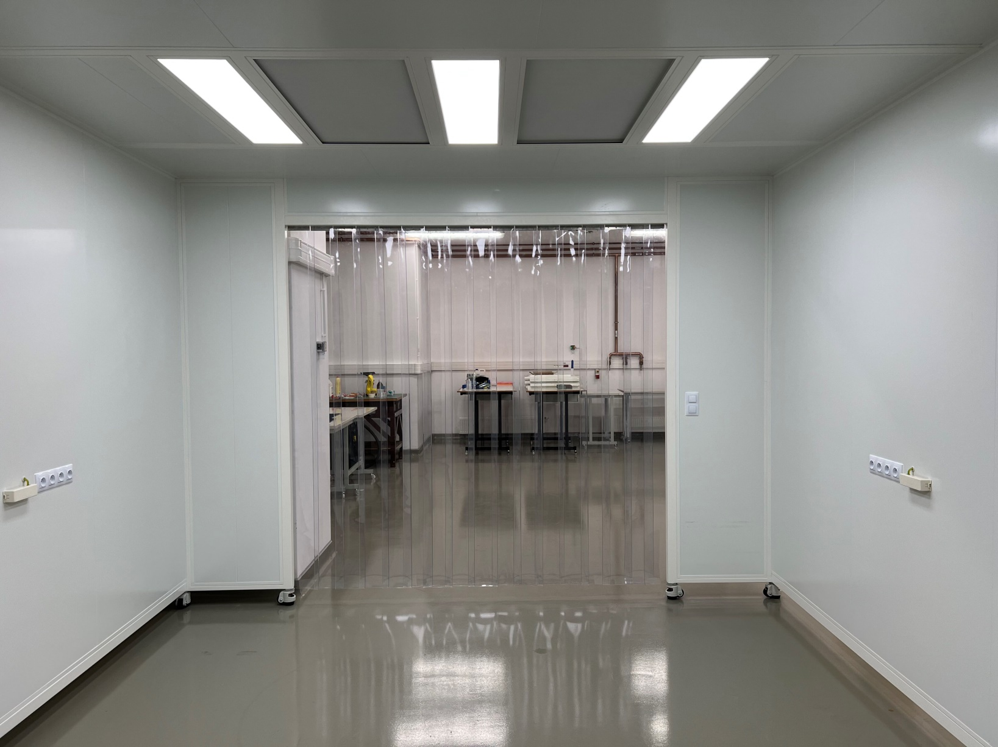
Nowa aranżacja 0.57/0.58

